Slide 1
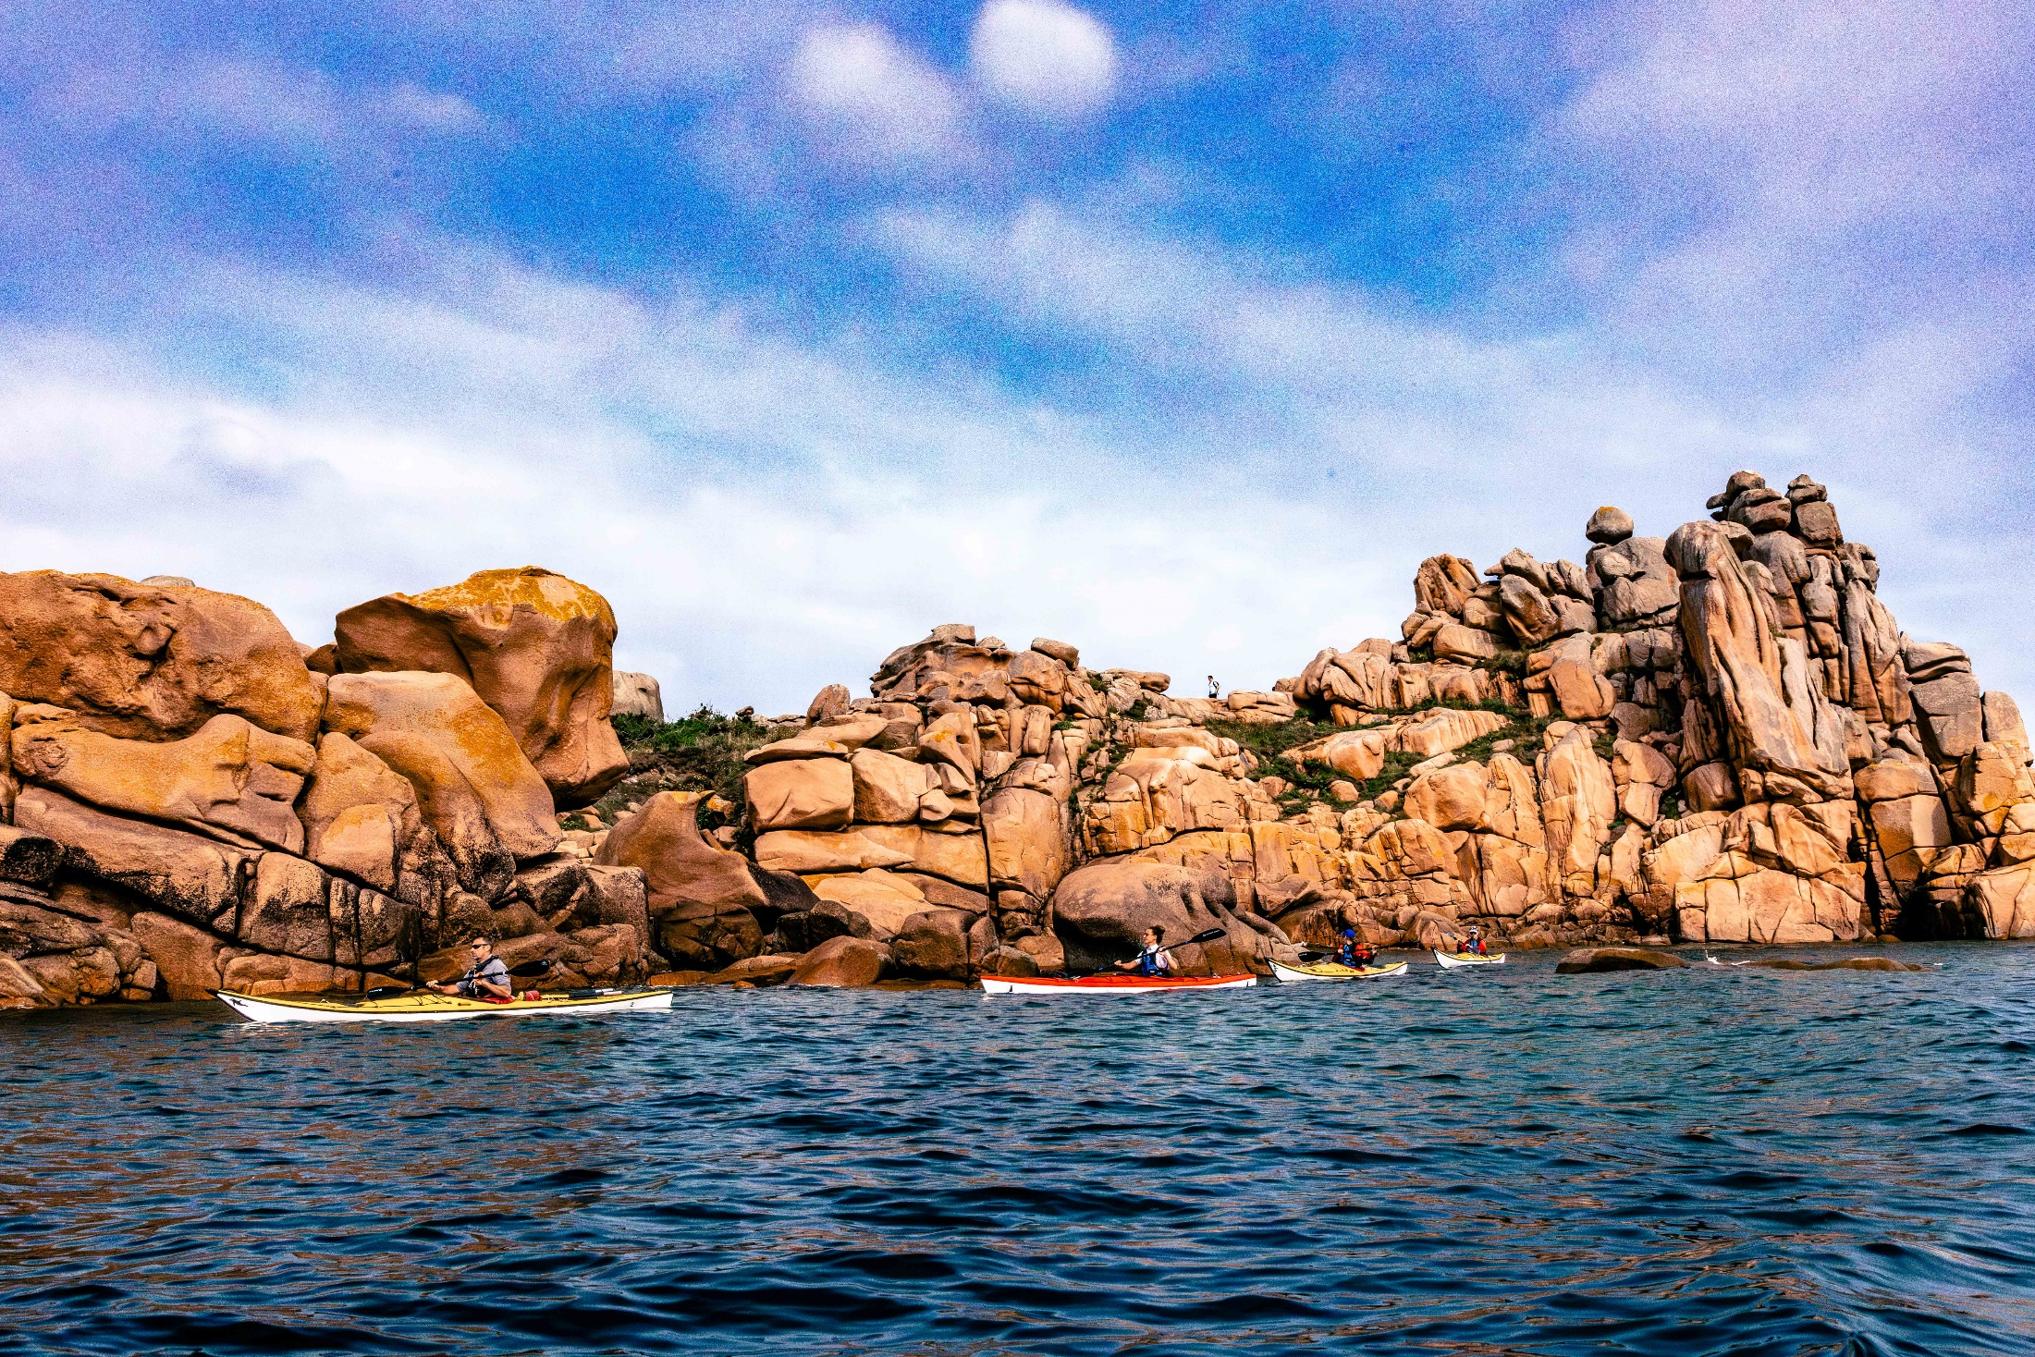


Point d’étape Bilan de SAISON
Perros-Guirec
25 Octobre 2023

Slide 2


ORDRE DU JOUR
Premières tendances 2023
- Tendances nationales
- Office de Tourisme
- Hébergements
- Loisirs/activités
- Animations/Evènements
Présentation étude flux vision Patrouille de France
Par Vincent Corre
Côtes d’Armor Destination
Présentation résultats enquête REFLET 2022 – Par Jessica Viscart Directrice adjointe CRT
Perspectives 2024
Questions diverses

Slide 3


TENDANCES NATIONALES
sources : ATOUT France - ADN Tourisme
« Baromètre des intentions de départ des Français, ADN Tourisme, Atout France et partenaires territoriaux dans le cadre de France Tourisme Observation »

Slide 4
TENDANCES NATIONALES
sources ADN Tourisme
« Baromètre des intentions de départ des Français, ADN Tourisme, Atout France et partenaires territoriaux dans le cadre de France Tourisme Observation »

Slide 5

Premières tendances 2023
OFFICE DE TOURISME
Fréquentation de janvier à octobre :
L’ Office de Tourisme a accueilli 132 886 visiteurs (points info en juillet/août inclus)
Centre Ville : 79 892 visiteurs soit + 1,7 % par rapport à 2022 (- 10% 2019)
A noter :
Les 4 points de juillet et août : Capitainerie, Maison du Littoral, les marchés et les Estivales à Trestraou répondent à une demande des partenaires : une présence de l’Office de Tourisme dans les différents quartiers de la station.
Capitainerie : 3 162 personnes soit + 41 % par rapport à 2022
Rotonde / Estivales : 8 705 personnes soit +20 % par rapport à 2022
Maison du Littoral : 36 564 personnes - 7 % par rapport à 2022
Les Marchés : 4 563 personnes =

Slide 6
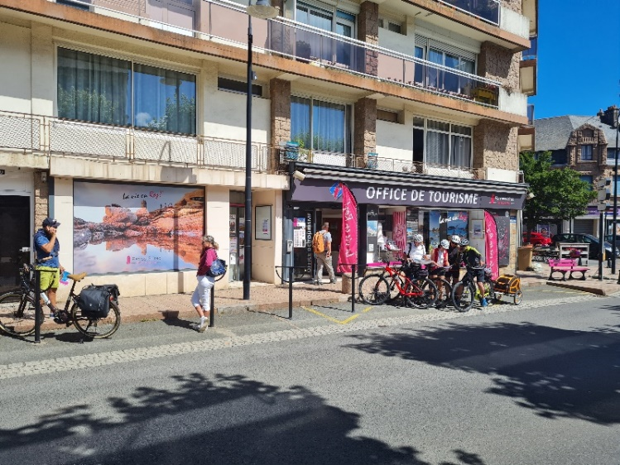
Premières tendances 2023
Origine géographique de la demande enregistrée à l’Office de Tourisme
* Français : 88 %
Bretagne : 20 % Hauts de France : 9,5 %
Ile de France : 15 % Normandie : 8,2 %
Pays de Loire : 12% Nouvelle Aquitaine :7 %
Auvergne/Rhône Alpes : 9,5 %
* Etrangers : 12 %
Allemagne: 28 %
Belgique : 27 %
Suisse : 8 %
Espagne : + 7 %
Italie: 7 %
Royaume Uni : 6%
Pays bas : 6 %
Légère augmentation de la clientèle étrangère par rapport à 2022 mais toujours en baisse par rapport à 2019 – forte réapparition de la clientèle britannique
Type de demande enregistrée à l’Office de Tourisme
* Loisirs : 85 % (54% randonnées, 17% croisières visites des îles , 9 % animations, 4 % Vélo )
* Renseignements pratiques : 12 % (Infos sur la commune, transports, restaurants)
* Hébergements : 5 % (hôtels, campings et locations)

Slide 7
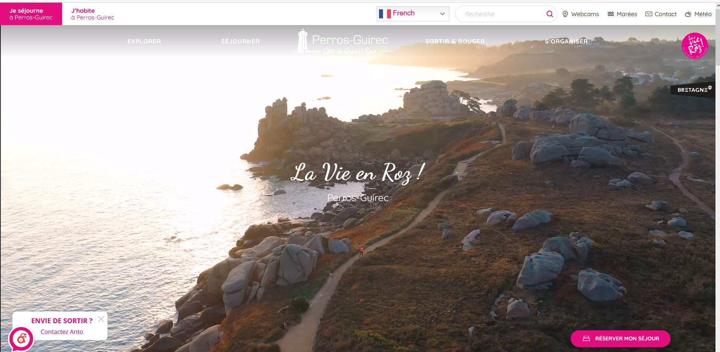
Internet / Place de Marché
De mars à septembre 2023
325 000 connexions sur
le site de Perros-Guirec
Pas de comparaison possible
L’Office de Tourisme s’est engagé au côté de CAD 22 pour la mise en place d’une place de marché dont l’objectif est d’offrir un service de vente en ligne loisirs et hébergements.
L’Office de Tourisme finance l’outil pour apporter ce service client
7 hôtels, 1 agence de location et 3 campings sont en ligne
2023 : 651 nuitées pour 24 500 € de CA (=)
Le site internet reste l’un des sites tourisme bretons les plus fréquentés avec près de 800 000 pages vues
Le top 5 des pages tourisme :
WebCam, animations, randonnées, hébergements, Office de Tourisme

Slide 8
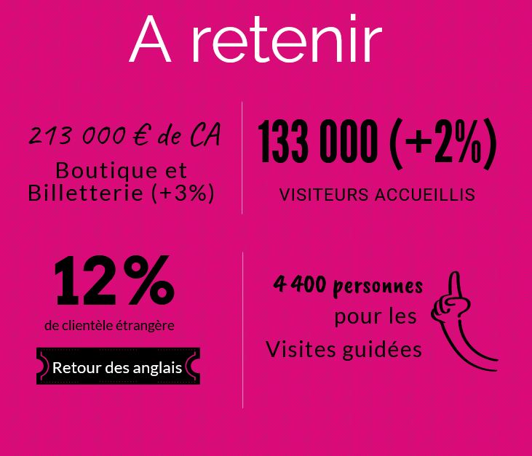
Point Saison - 2023
- 133 000 visiteurs accueillis à L’office de tourisme + 2%
- 12 % d’étrangers – retour des Anglais
- 213 000 € de CA boutique et billetterie en Hausse de 3 %
- 4 400 personnes pour les visites guidées + 20 %
-

Slide 9
Les Hôtels
Questionnaires OT
14 Hôtels répondants
(80 % du parc)
La saison d’été est jugée de satisfaisante à très satisfaisante
pour 72% des hôtels répondants,
un taux de satisfaction en baisse par rapport à l’an dernier dû à un été plutôt mitigé par rapport à 2022
AVRIL : Fréquentation en hausse
les taux d’occupation varient de 41 % à 92 %
MAI : Fréquentation en hausse
les taux d’occupation varient de 53 % à 97 %
JUIN : Fréquentation en hausse
les taux d’occupation varient de 58 % à 98 %
JUILLET : Fréquentation en baisse
les taux d’occupation varient de 53 % à 99 %
AOÛT : Fréquentation en baisse
les taux d’occupation varient de 84 % à 100 %
SEPTEMBRE : Fréquentation plutôt en hausse
les taux d’occupation varient de 69 % à 99 %

Slide 10
Les hôtels
Source INSEE et MORGOAT
L’INSEE ne produit plus de statistique à l’échelle stations
De janvier à août 2023 : estimation nuitées 130 000
Avant et après saison de stable à légèrement en hausse, juillet et août en baisse
A noter : Perros-Guirec représente +15 % des nuitées hôtelières dans le 22

Slide 11
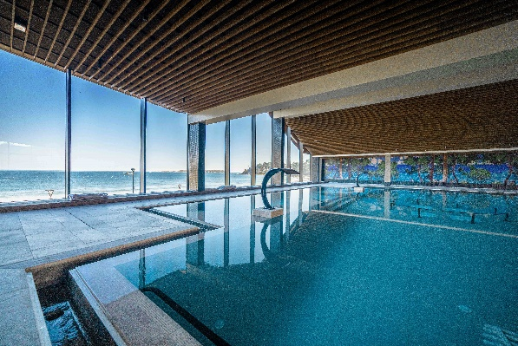
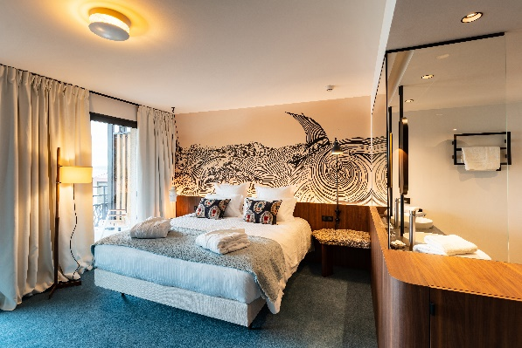
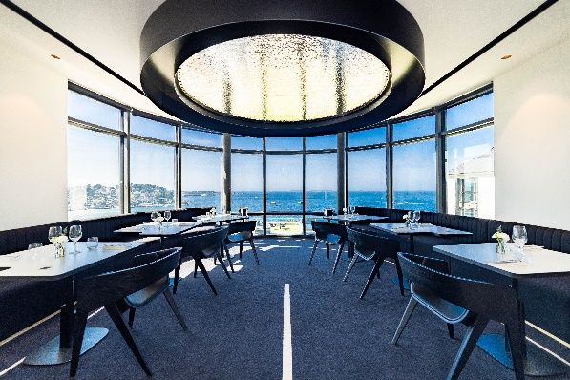
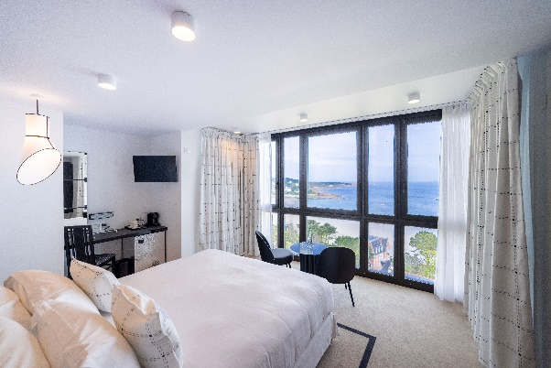
Les Hôtels
Retours Questionnaires
A noter
Confirmation du retour
de la clientèle étrangère
en début et fin de saison
Reprise du tourisme d’affaires et retour de la clientèle groupe
. Difficulté sur l’emploi saisonniers (recrutement qualification – hébergement- circulation et stationnement)
. Prolongation de la navette macareux sur l’avant et l’après saison
. Taxi VTC pas vraiment disponible !
. Groupement d’employeur (pour le ménage)
. Temps partiel
. Valorisation des emplois (restauration – hôtellerie – service…)
Nouvel établissement ouverture mars 2023 ROZ MARINE
Nouvelle identité après 6 mois de travaux : AGAPA

Slide 12
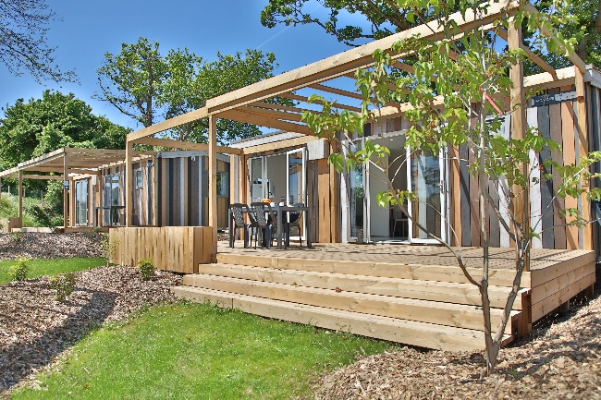
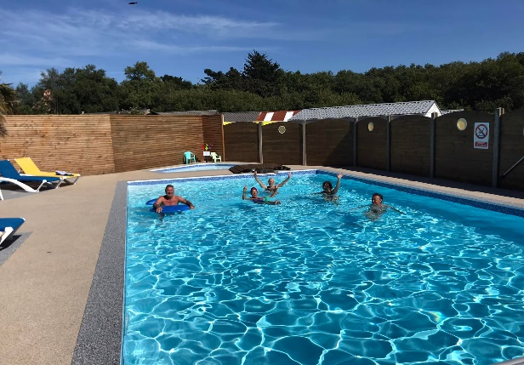
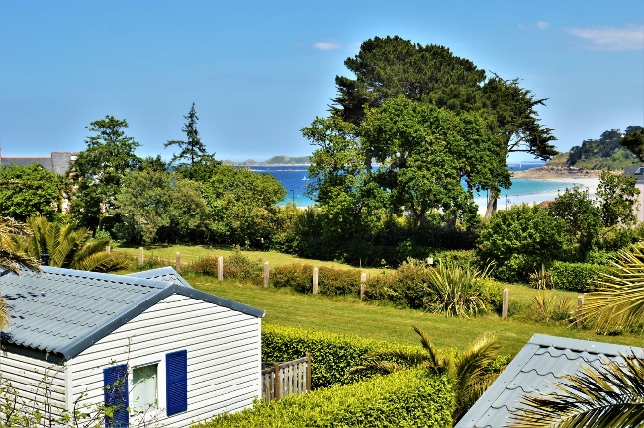
Les campings
A noter
La fréquentation étrangère est en hausse.
Allemande, Italienne et Belge sont les nationalités les plus citées
Retour des Britanniques
La saison est jugée très satisfaisante
Sur la période d’avril à septembre, l’activité des campings est en hausse par rapport à 2022 et très supérieure à celle de 2019 (année référence) malgré la météo.
Taux d’occupation et nuitées :
Les mois d’avril à juillet varient de 45 % à 85 %
Août enregistre une forte fréquentation - les 100% sont atteints sur les 3 premières semaines
Septembre très bonne fréquentation – prolongation de la période d’ouverture pour certains établissements et interrogation sur une ouverture prolongée en 2024,

Slide 13
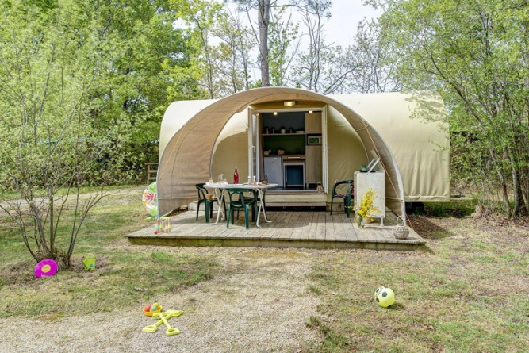
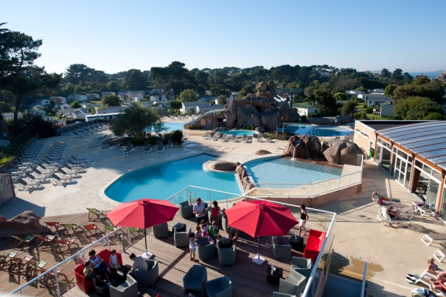
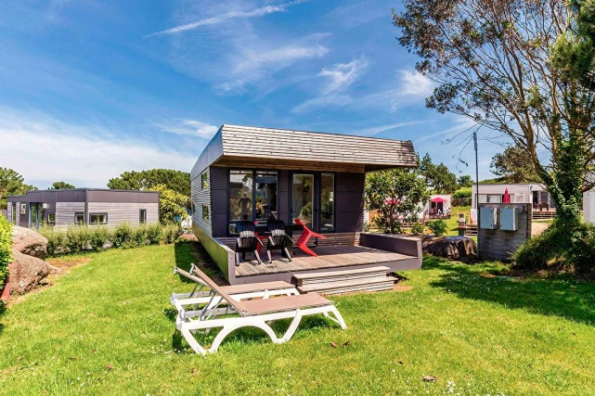
Les campings / Le Ranolien
De avril à septembre, le camping a enregistré 235 448 nuitées
soit + 6 % par rapport à 2022
A noter : Une 2ème année record, la meilleure saison d’été depuis 10 ans
Baisse de la consommation moyenne

Slide 14
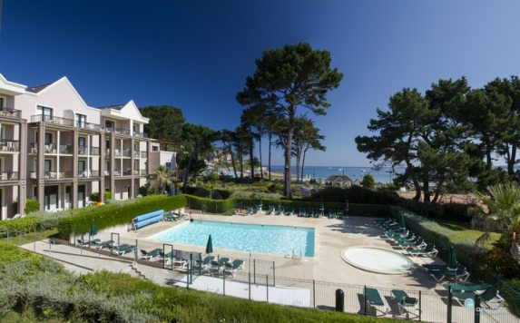
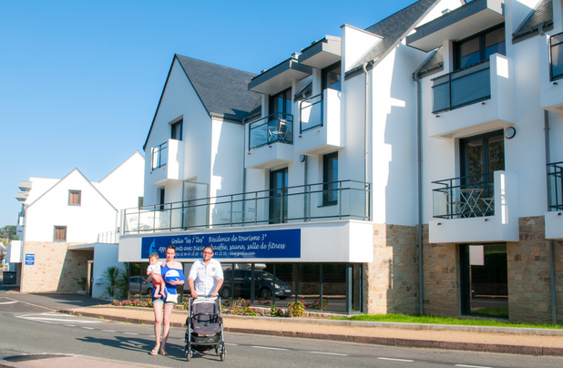
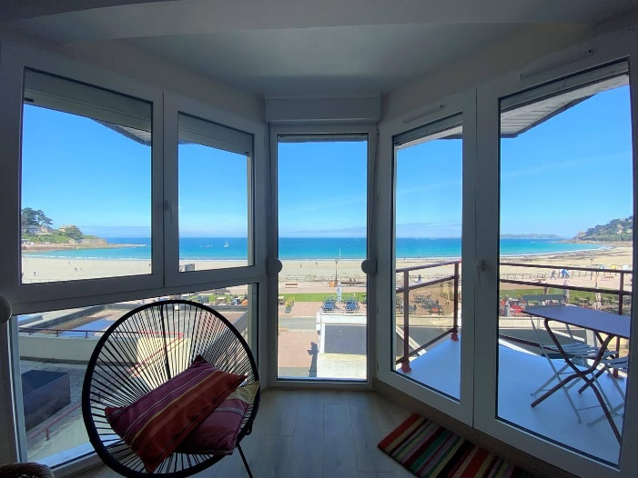
Locations / Résidences de Tourisme
LOCATIONS de VACANCES (agence)
Avril I Mai I Juin : activité en forte hausse + 25%
Juillet et Août : globalement en hausse
Septembre : stable
Une très bonne avant saison
Une saison et après saison d’été plutôt stable
Retour de la clientèle étrangère
== La saison est jugée satisfaisante et supérieure à 2022
RESIDENCES DE TOURISME
Avril : TO de 78 à 80 % en légère baisse
Mai : activité mitigée (TO de 75 à 78 %)
Juin / Juillet / Août : activité en hausse (TO de 89 % à 98 %)
Septembre : activité stable (TO de 90 % à 92 %)
== La saison est jugée de satisfaisante à très satisfaisante
Retour de la clientèle étrangère
LOCATIONS CHIFFRES AIRDNA (Airbnb et Abritel)
De janvier à août la fréquentation est en hausse de 18 %
856 annonces, 108 963 nuits de location
Sources CAD 2023

Slide 15
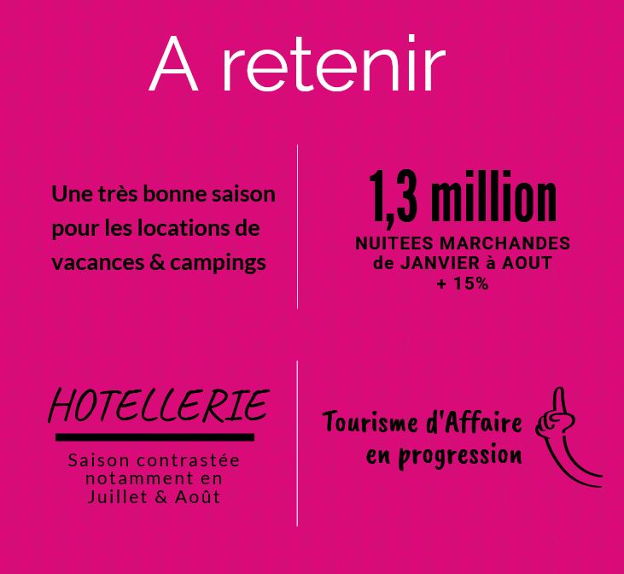
Point Saison – Hébergements - 2023

Slide 17

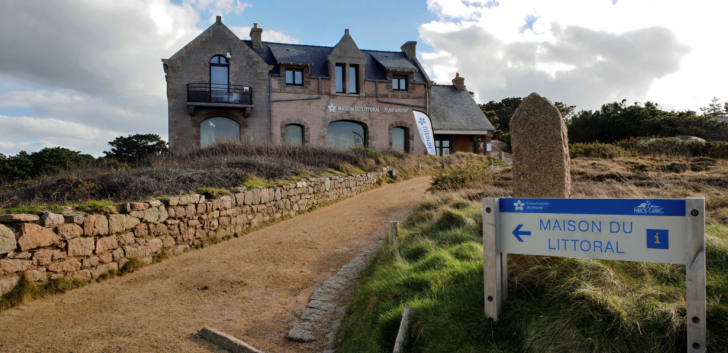
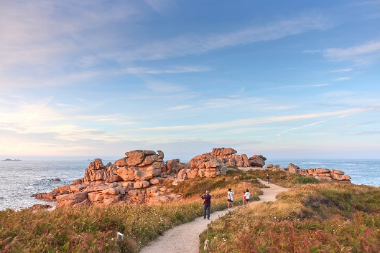
Les Loisirs
La Maison du Littoral (Nombre de personnes)
Le sentier des Douaniers (Nombre de personnes)

Slide 18
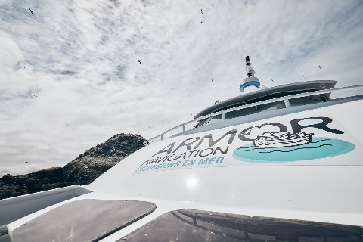
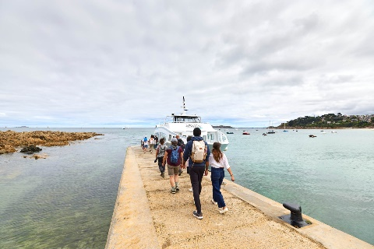
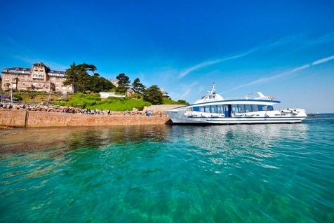
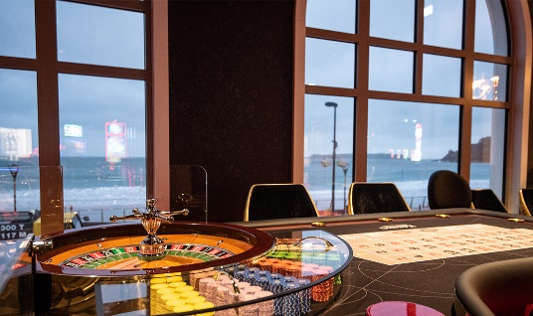
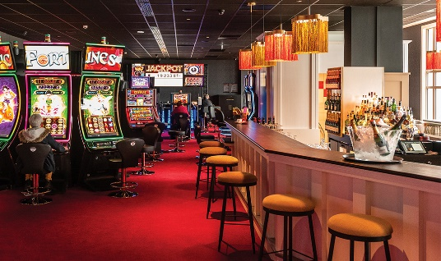
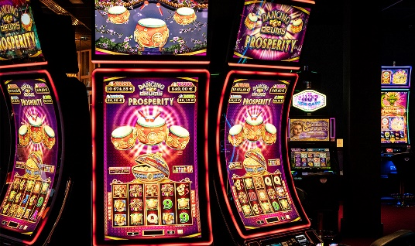
Les Loisirs
Armor Navigation
(nombre de passagers)
Kasino de
Perros-Guirec
(nombre de personnes)

Slide 19
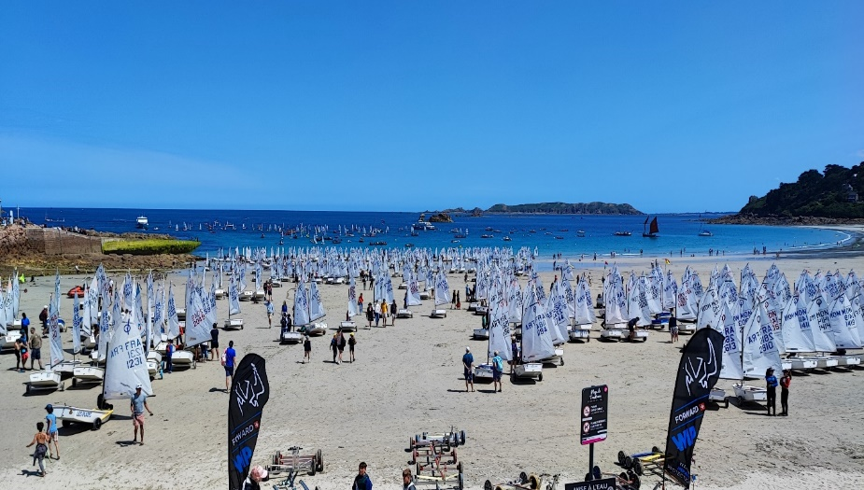
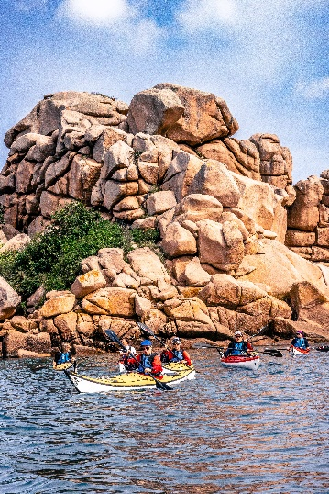
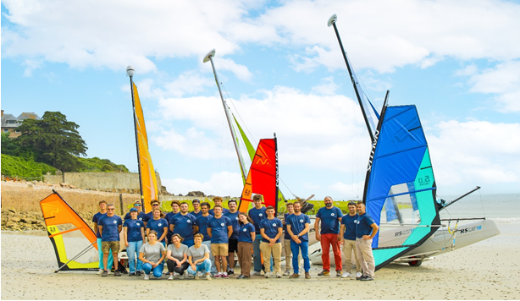
Le Centre Nautique
Les stages de voile
1 167 stagiaires accueillis pour un Chiffre d’Affaires de 211 149€ (+1,5%)
Les stages en catamaran NC 12 ( 10-12 ans) sont les meilleures ventes cet été. L’école a enregistré une augmentation de la pratique adulte sur les stages Dériveurs et Cata RS16. Le Jardin des Mers connait toujours autant de succès pour les 4-8 ans.
Le Point Locations
Le Point Location et les Balades Nautiques baissent d’environ 30% sur juillet/août. La météo n’a pas favorisé le prêt à naviguer mis en place cet été !
Les Cours Particuliers prennent une part importante dans le Point Locations, et constituent, malgré la météo, un axe de progression qu’il faut développer.
Les Balades Nautiques
Succès mitigé dû à la météo capricieuse. Les randonnées Kayak de mer encadrées et les croisières en Goëlette Fillao restent cependant les valeurs sûres de ces balades en mer.
A noter :
Succès de la Coupe Internationale d’été avec 430 participants – belle organisation
Prestations entreprises en hausse notamment septembre et octobre

Slide 20
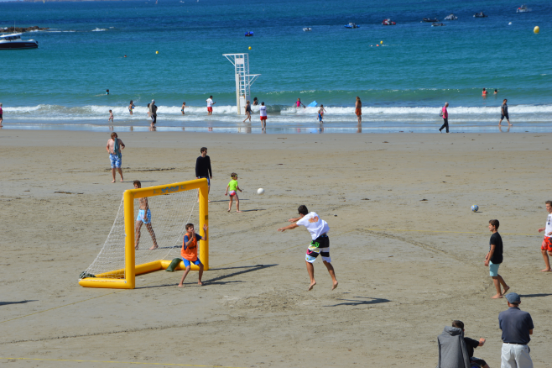
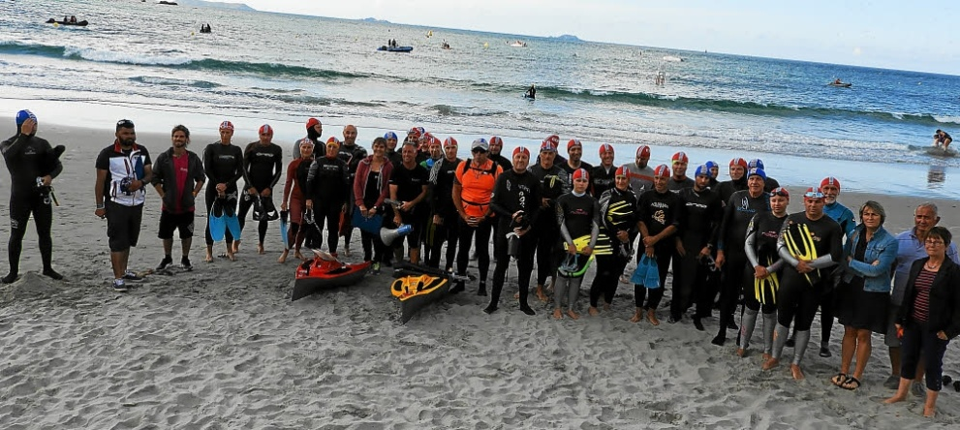
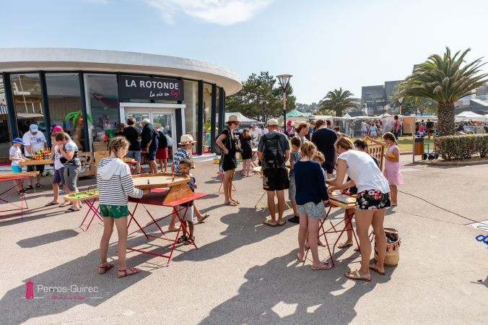
Les Estivales
Les ESTIVALES regroupent une offre de loisirs destinée à la famille et présentent plusieurs formats d’activités : Le Centre des loisirs pour les 3 /12 ans, les Estivales à partir de 6 ans, les séjours de vacances à partir de 6 ans et le dispositif Argent de poche
La fréquentation des Estivales est en très forte hausse depuis 2 ans. L’offre diversifiée et de qualité est en adéquation avec l’attente des vacanciers.
A noter la prolongation de l’ouverture de la rotonde en septembre – notamment pour l’accueil de l’équipe de Rugby du Chili.
Une équipe de 20 personnes
84 jours d’ouverture sur juillet - août et septembre
374 animations
13 évènements
(Biathlon des sables, transplage, Playa tour…)
24 019 participations
+29% par rapport à 2022

Slide 21
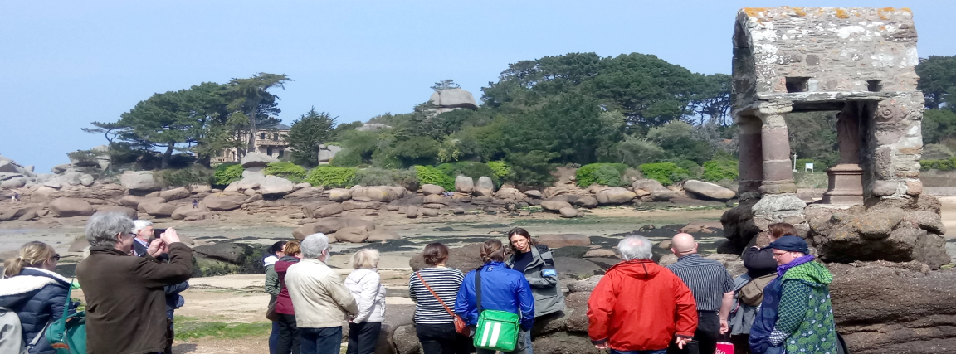
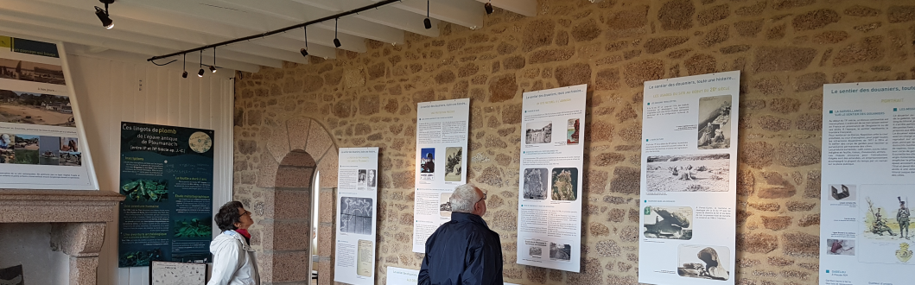
La Maison du Littoral
Animation tout public Animation Groupe Expositions
Maison nature ouverte
en juillet et août 7j/7
Equipe polyvalente de gardes, animateurs et de saisonniers
Avril à septembre
52 285 visiteurs
60 animations
Plus de 500 participants
Toute l'année, l'équipe de la Maison du littoral anime le site naturel de Ploumanac’h. Animations contées, accueil de groupes, chantiers nature, visites commentées…
Grand succès des expositions temporaires
Avril à juillet : Expo BD « Semences sous influences »
Août à décembre : Rivages en Mouvement
Animations nature & patrimoine en juillet- août
1 à 2 Balades nature / semaine
3 animations de découverte des carrières
1 animation traversée de la baie / mois
1 balade contée sur la mythologie celte / semaine
1 balade contée sur les habitants de Ploumanac’h /mois
3 balades pour enfants sur les rochers

Slide 22
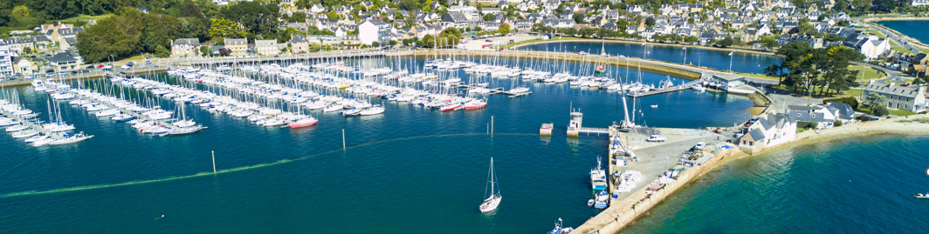
En 2023 , les Ports
ont accueilli 941 bateaux
pour 5 143 nuitées
Les Ports (janvier à octobre)
PORT DE PLAISANCE – BASSIN A FLOT
Bateaux de passage + escales longues
698 bateaux pour 2 830 nuitées
le nombre de bateaux accueillis est en hausse de 22 % par rapport à 2022.
PORT DE PLOUMANAC’H
Bateaux de passage + escales longues
243 bateaux pour 2 313 nuitées
le nombre de bateaux accueillis est en baisse de 25 % par rapport à 2022.
Le nombre de bateaux étrangers représentent près de 14% des bateaux accueillis.
Fréquentation étrangère en hausse au Linkin, La clientèle Anglaise est la première clientèle étrangère en 2023 pour les ports de Perros-Guirec et représente plus de 50% des bateaux étrangers accueillis,

Slide 23
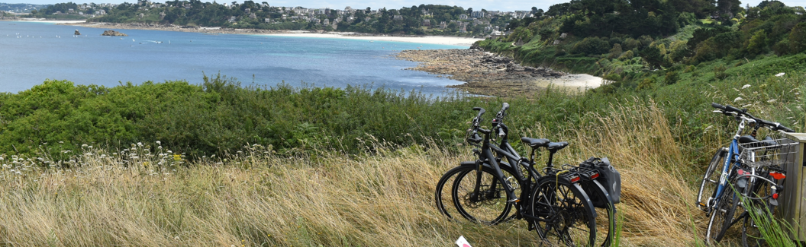
Transports / Mobilité
A noter :
Nouveau dispositif : juillet et août Parking Kerabram navette Trestraou :
55 000 passagers
Les recettes générées sur les parkings du Ranolien et de Pors Kamor sont en hausse de 15 %
Plus de 151 000 € de recettes pour
32 000 véhicules
Location de Vélos à assistance électrique à
la capitainerie. D’avril à octobre, le nombre de journées de location est en baisse de 18 %.
100 contrats pour 238 journées de locations
24 500 passagers soit une baisse de la fréquentation due essentiellement à la météo de juillet peu propice aux déplacements.
A noter de nouveau la grande satisfaction des professionnels, des vacanciers et des habitants. Souhait partagé sur une durée plus importante en avant et après saison (avec cadencement inférieur)
Vélek’tro
Navette
Macareux

Slide 24





Animations / Evènements 2023
Festival BD | 5 000 personnes - Trail en Guirec – 20km de la Côte | + de 4 000 coureurs
Expo d’été | 6 639 entrées - Festival de musique de Chambre | 1 765 spectateurs - Escales Musicales | 1 110 personnes - Festival Place aux Mômes | 2 200 spectateurs - Patrouille de France | 50 000 à 80 000 personnes
Expositions, Photos, BD… Rotonde – plusieurs dizaines de milliers de personnes ont apprécié les expos réparties dans les quartiers de la ville
Plus de 600 animations durant l’année - La diversité et la qualité de la programmation contribuent fortement à la fréquentation et à la notoriété de Perros-Guirec.
A noter : Grand Succès pour les fêtes de Ploumanac’h (vieux gréements et SNSM), La Patrouille de France, la fête vénitienne …

Slide 25

EVENEMENTS 2023
La Ville de Perros-Guirec du 15 au 21 juillet 2023, a accueilli la Coupe Internationale d'été Optimist ; épreuve qualificative pour les championnats du monde !
Avec les familles et les entraîneurs, plus de 1 500 personnes ont participé à cet événement sportif.
420 bateaux réunis pour cette semaine de régate avec des coureurs, garçons et filles, âgés de 8 à 14 ans.
20 ans après avoir accueilli cette même compétition internationale en 2003, la Ville, en association avec l'Association Sportive Nautique de Perros Guirec (ASNPG), a réussi le challenge de renouveler l’organisation d’une telle épreuve en pleine saison.

Slide 26

EVENEMENTS 2023
L'équipe nationale du Chili a choisi Perros-Guirec pour installer son camp de base lors de la Coupe du Monde de Rugby 2023. Il s'agit de la deuxième sélection à avoir choisi l'Ouest et la seule à prendre la direction de la Bretagne. Une belle expérience menée par la ville,
Une belle occasion de valoriser les équipements sportifs de la ville et démontrer la capacité de Perros-Guirec à se mobiliser pour la réussite d’un tel évènement.
Pendant quatre semaines et demie, le temps de la phase de poule, "Los Condores" ont séjourné à l’Hôtel AGAPA et découvert la douceur de vivre "à la Perrosienne".
Un accueil chaleureux et professionnel, des équipements répondant aux exigences du sport de haut niveau, une mobilisation des habitants et des commerces, une expertise dans la gestion des évènements sont les atouts de Perros-Guirec.

Slide 27




TEMPS FORTS - PROCHAINEMENT
Du 28 octobre au 5 novembre - 20ème Festival d’Art Contemporain
Du 23 octobre au 5 novembre - Semaines du Tourisme économique et des Savoir-Faire
26 au 28 octobre – Perros Jazz Festival
2 novembre - Place aux Mômes
8 au 10 décembre - Marché de Noël à la Clarté
22 décembre – Corrida (course à pied au centre-ville)

Slide 28


Côtes d’Armor Destination
Patrouille de France
Perros-Guirec 2023
Estimation de la fréquentation
Octobre 2023

Slide 29

Patrouille de France 2023
Flux vision – présentation
Présentation de l’évènement
Fréquentation les APRES MIDIS (12h à 18h)
Fréquentation par tranches horaires de 2h
TYPES DE VISITEURS
PROVENANCE DES VISITEURS
Visiteurs par tranche d'âge, CSP et LIEUX DE VIE

Slide 30

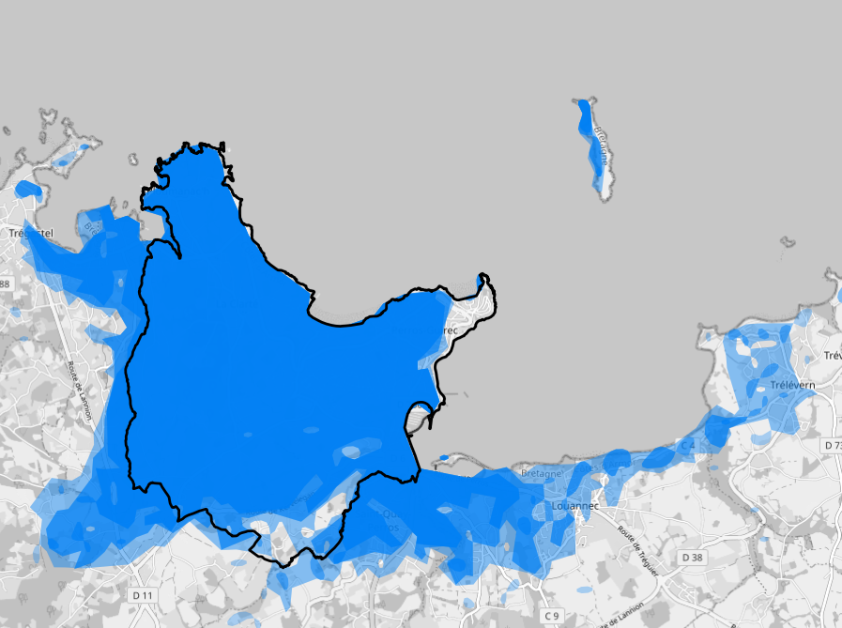
Flux vision - présentation
La mairie de Perros-Guirec qui accueille chaque été depuis 40 ans la Patrouille de France a souhaité évaluer la fréquentation et les publics
de l’édition 2023.
Elle a fait appel à Côtes d’Armor Destination afin de réaliser une analyse Flux Vision Orange sur l’évènement.
ETUDE FLUX VISION – PATROUILLE DE FRANCE 2023
Suivi de la fréquentation
de la Patrouille de France,
du 19 et 20 août 2023.
Périmètre d’observation :
Perros-Guirec
Contour en noir :
zone souhaitée
Zone en bleu :
zone observée
Qu’est-ce que Flux Vision Tourisme ?
« Flux Vision Tourisme » est une solution développée par Orange Business permettant de convertir des millions d’informations techniques du réseau mobile Orange, en indicateurs statistiques afin d’analyser la fréquentation des territoires ainsi que les lieux de nuitées et d'excursions des populations.
Cette solution, a été coconstruite depuis 2013 avec ADN Tourisme, Fédération nationale des organismes institutionnels de tourisme.
Elle s’appuie notamment sur :
Une segmentation : qualification d’un mobile en « touriste », « résident », … en tenant compte des durées et fréquences de séjour.
Un redressement : passage d’un nombre de mobiles à un nombre de personnes en tenant compte d’un ensemble de facteurs comme le taux d’équipement en mobile et la part de marché d’Orange.
Les données sont rendues anonymes de manière stricte et irréversible conformément au RGPD et aux exigences de la CNIL.
SOMMAIRE

Slide 31
Flux vision - Définitions
Le dispositif Flux vision permet de comptabiliser le nombre de visites par jours et par tranche horaires de 2h sur le périmètre d’analyse (Perros-Guirec).
En distinguant les typologies de publics selon les durées de présence et leurs fréquences de venues sur le territoire observé.
Il est aussi possible de distinguer les visites par période de la journée, matin (6h à 12h), après-midi (12h-18h), soir (18h-00h)
et nuit (22h–00h)
 Résident : Personne dont la zone de présence majoritaire est dans la zone d’observation et qui a réalisé au moins 22 nuits (pas forcément consécutives) dans sa zone de présence majoritaire (au sein de la zone d’observation).
 Excursionniste : Personne présente plus de 2h sur la zone d’observation, ne réalisant pas de nuitées la veille et le soir du jour étudié
 Touriste : Personne effectuant une nuitée et qui n’est ni résidente, ni habituellement présente
 Visiteur unique : Personne vue sur le périmètre de l’évènement et comptabilisée qu’une seule fois, mais qui a pu venir plusieurs fois durant la période de l’évènement.
 Population résidentielle : Ensemble de personnes qui ont un comportement résidentiel sur la zone (présence de longue durée)
 Population additionnelle : Population non résidentielle présente sur la zone (touristes et excursionnistes).
SOMMAIRE

Slide 32
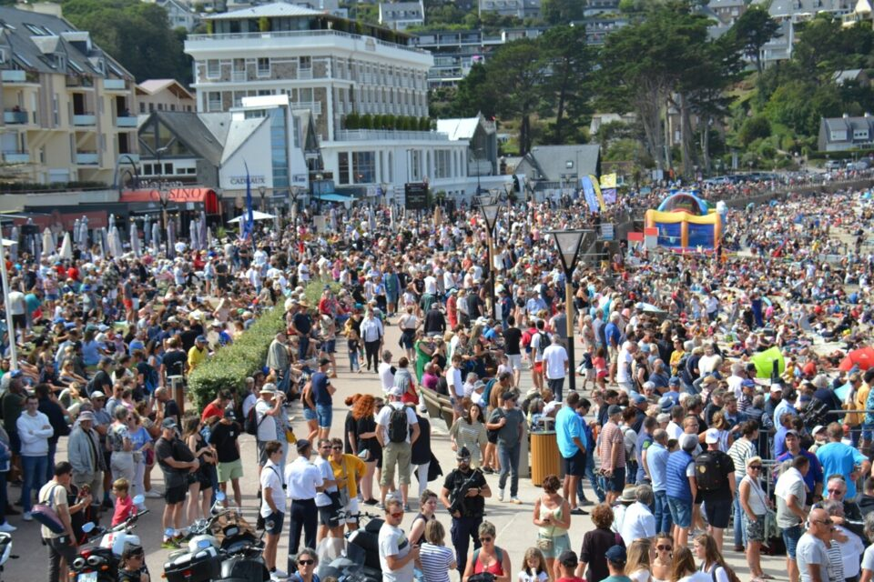
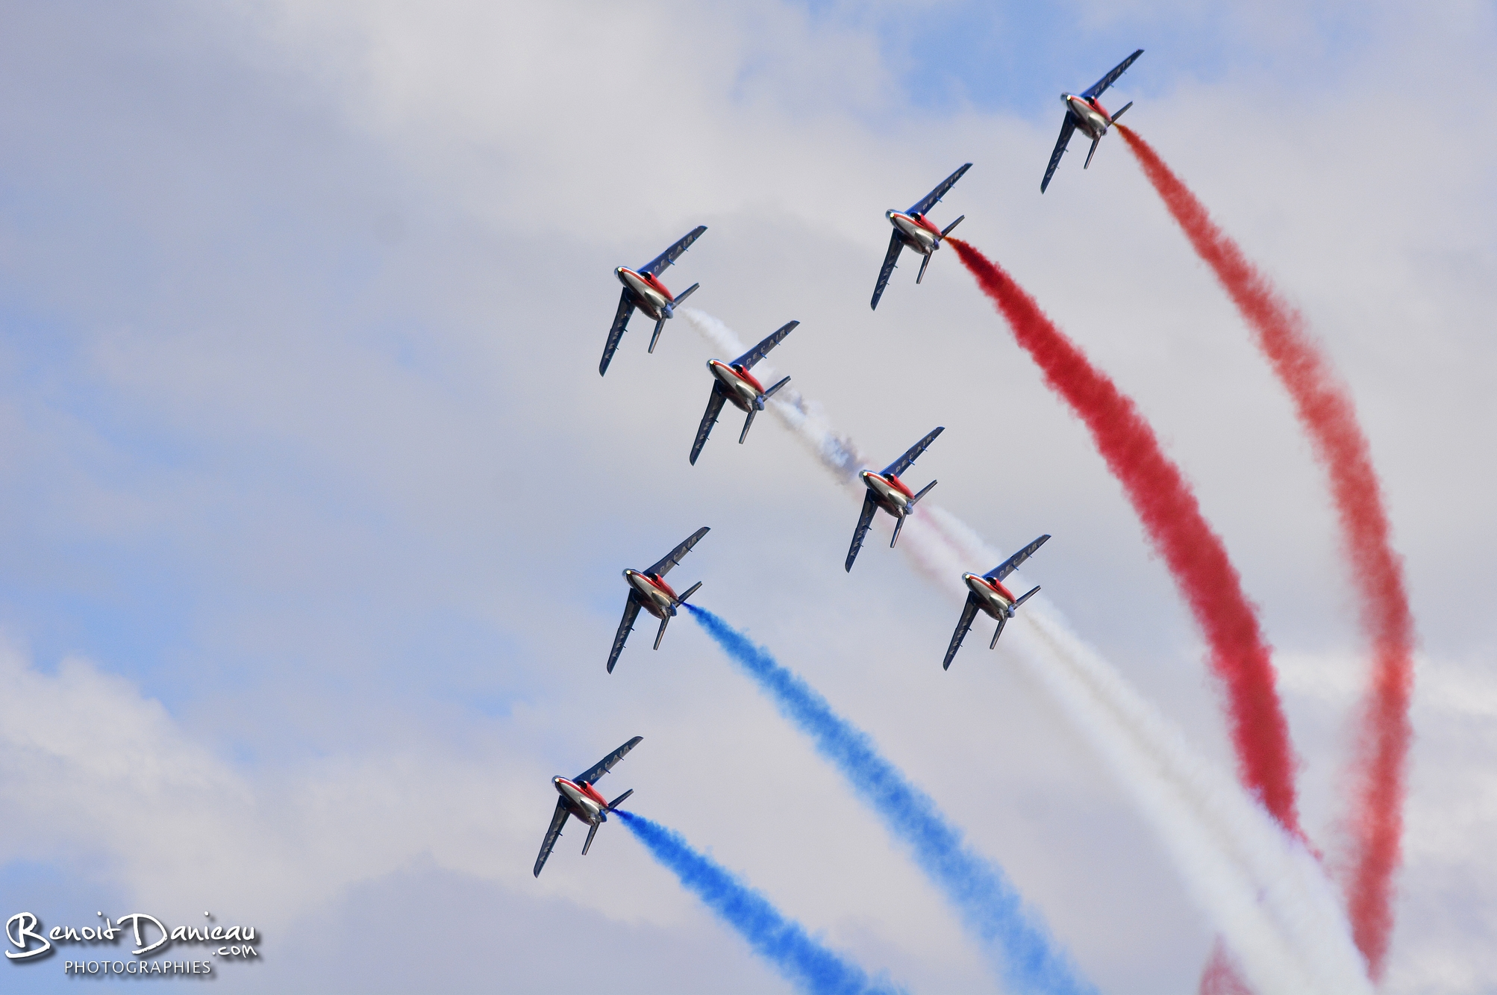
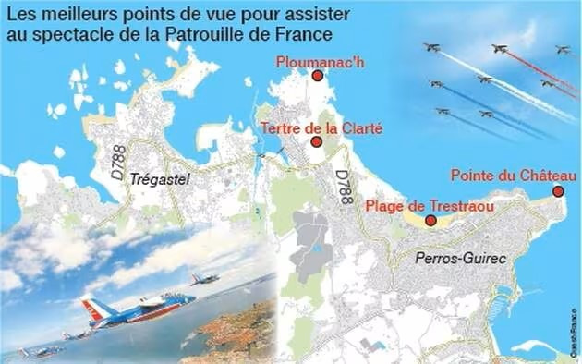
Présentation de l’évènement
Le passage de la Patrouille de France a eu lieu sur 2 jours :
le samedi 19 août– 15h (entrainement)
Le dimanche 20 août – 13h30 à 17h (spectacle et animations)
Pendant ces 2 jours, la Patrouille de France a réalisé un spectacle aérien (entrainement le samedi et spectacle le dimanche) qui était visible de la
Plage de Trestraou et de nombreux autres sites sur la Côte de Granit Rose à Perros-Guirec et dans les communs alentours.
L’accès au spectacle et aux différentes animations du dimanche (démonstration d’hélicoptère, parachutisme…) était gratuit et en accès libre.
L’analyse Flux Vision avait notamment pour objectif de mesurer le niveau de fréquentation apporté par la venue de la Patrouille de France à Perros-Guirec, en prenant en considération, l’ensemble des personnes (résidents, excursionnistes, touristes) venues profiter des animations gratuites proposées tout le long du WE.
Et de comparer cette fréquentation aux autres WE de l’été afin d’estimer l’apport de visiteurs supplémentaire généré par l’évènement.
SOMMAIRE

Slide 33
Visites – après-midi (12H - 18H)
148 000 VISITES
Sur 2 après-midis
29 000 VISITES
supplémentaires
à un autre WE
Les animations en lien avec la Patrouille de France
ont eu lieu plutôt en après-midi à partir de 13h30 et jusqu’en fin d’après-midi (18h).
Lors de de la période du passage de la Patrouille de France 2023 le périmètre de Perros-Guirec a accueilli,
une très forte fréquentation de 12h à 18h :
148 000 visites sur 2 après-midis
X 1,3
La Patrouille de France a généré :
Un apport supplémentaire de 29 000 visites
par rapport à un autre WE estival
Une fréquentation X1,3 du périmètre de
Perros-Guirec par rapport aux autres WE de l’été
Le WE de la Patrouille de France était aussi fréquenté que celui du 15 août
SOMMAIRE

Slide 34
Visites journalières
78 300 VISITES
Le dimanche
+ 17 800 dimanche (habituel)
+ 12 000 samedi (habituel)
Lors de la venue de la Patrouille de France la fréquentation du périmètre d’étude dépasse les 78 000 visites le dimanche c’est bien plus de visite qu’un autre dimanche de l’été (habituellement autour de 60 000).
Le samedi, la fréquentation du périmètre d’étude était aussi très importante, de l’ordre de 69 800 visites contre 58 600 pour les autres samedis d’été
La différence par rapport à un week-end habituel d’été dépasse
les 11 000 visites le samedi et 17 000 le dimanche.
SOMMAIRE

Slide 35
Visites par tranches de 2h
67 700 visites
Dimanche
(16h-18h)
+ 19 000 visites
WE habituel
+ 40 %
WE hab.
Lors de la venue de la Patrouille de France le pic est atteint
le dimanche après-midi avec 67 700 visites (16h-18h), soit
19 000 visites supplémentaires à un autre dimanche d’été
Dès 12h, la fréquentation est plus importante que la normale (+ 14 000 visites) jusqu’à 20h (+ 10 000 visites)
Le samedi, la fréquentation moins importante, est aussi supérieure à un autre samedi d’été (+ 9 000 visites de 14h-16 h)
Nombre de visites par tranche de 2h
Répétition
Spectacle aérien
Arrivée des pilotes à Trestraou
Différence à un autre WE d’été
SOMMAIRE

Slide 36
Types de visiteurs
40 % Résidents
+ 18 % WE habituel (+ 9 000 visites)
26 % Excursionnistes
+ 70 % (+ 16 000 visites)
33 % Touristes
+ 8 % (+ 3 700 visites)
Pendant la venue de la Patrouille de France la population résidentielle (habitants de Perros-Guirec, visiteurs réguliers [professionnels…], excursionnistes récurrents) représentait 40 % des visites du périmètre d’étude contre 42 % sur un WE habituel d’été. Le public « résidentiel » était plus présent le samedi.
Les excursionnistes représentaient 26 % des visites contre 19 % habituellement. Ils étaient plus présents le dimanche
Les touristes (non récurrents) représentaient 33 % des visites contre 38 % habituellement. Aussi plus présents le dimanche
Résidents, excursionnistes et touristes
Par rapport à un week-end habituel d’été, les visites
de la population résidentielle ont progressé de + 18 %
les visites d’excursionnistes de + 70 %
les visites de touristes de + 8 %
SOMMAIRE

Slide 37
Types de visiteurs
Résidents, excursionnistes et touristes – visites par jours
WE de venue de la
Patrouille de France
Forte fréquentation
des excursionnistes
40 % Résidents
+ 18 % WE habituel
(+ 9 000 visites)
26 % Excursionnistes
+ 70 % (+ 16 000 visites)
33 % Touristes
+ 8 % (+ 3 700 visites)
SOMMAIRE

Slide 38
PROVENANCE des visiteurs
33 % Habitants Côtes d’Armor
1,8 visites
par visiteurs
51 % Français (hors 22)
1,6 visites
par visiteur
16 % Etrangers
1,4 visites
Visites et visiteurs par provenance
Pendant la venue de la Patrouille de France les Français, extérieurs
aux Côtes d’Armor représentaient 51 % des visiteurs du périmètre d’étude et près la moitié des visites. Ce sont les visiteurs qui sont venus les plus nombreux sur ces 2 jours.
Les habitants des Côtes d’Armor (de Perros-Guirec et d’autres communes), représentaient 1/3 des visiteurs pour 36 % des visites. Ce sont ceux qui sont venus le plus fréquemment sur la période de l’évènement (1,8 fois sur les 2 jours). Les étrangers représentaient 16 % des visiteurs.
Par rapport à un week-end habituel d’été, les visites :
des Côtes d’Armor ont progressé de 33 % (soit + 11 000 visites à un WE d’été)
des visiteurs Français (hors 22) ont progressé de 26 % (soit + 15 000 visites)
des visiteurs étrangers de 14 % (soit + 2 000 visites)
SOMMAIRE

Slide 39
PROVENANCE des visiteurs
Habitants des Côtes d’Armor, Français (hors 22) et étrangers – par jour
WE de venue de la
Patrouille de France
33 % Habitants des
Côtes d’Armor
+ 33 % à un WE habituel
(+ 11 000 visites)
Forte fréquentation
des habitants des Côtes d’Armor
51 % Français
(hors 22)
+ 26 % (+ 15 000 visites)
16 % Etrangers
+ 14 % (+ 2 000 visites)
SOMMAIRE

Slide 40
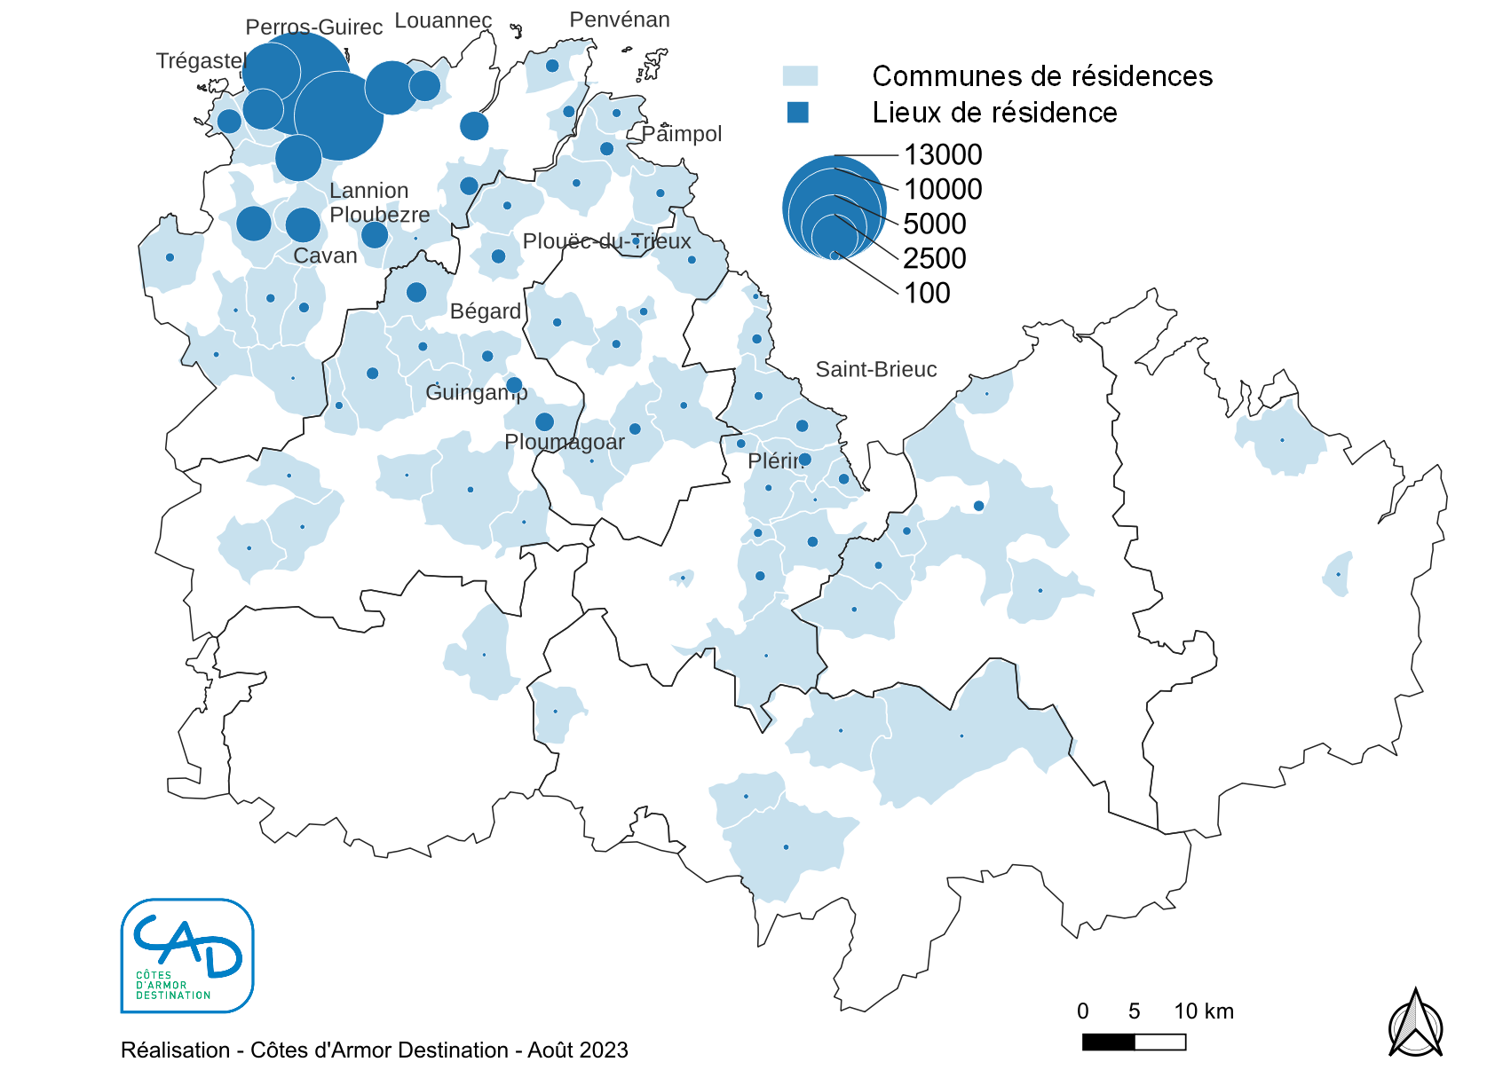
PROVENANCE des visiteurs
ZOOM : Visiteurs des Côtes d’Armor – 33 % des visiteurs de l’évènement
Les habitants des Côtes d’Armor, la veille de leur venue à la Patrouille de France ont résidé principalement à Lannion-Trégor Communauté (88 %) devant Guingamp-Paimpol Agglomération (3 %) et St-Brieuc Agglomération (3 %)
Les habitants de Perros-Guirec, représentaient 26 % des résidents devant Louannec (20 %)
et Trégastel (8 %). La 1ère commune extérieure à l’EPCI était Guingamp (1,6 %).
Les habitants de LTC étaient 16 % plus présents que d’habitude (+ 6 000 visites), devant Guingamp-Paimpol Agglo (+ 200 %, soit de 2 000 visites) et Saint-Brieuc Agglo X 5 (+ 1 200 visites)
Lieux de nuitées (veille)
des résidents des Côtes d’Armor
SOMMAIRE

Slide 41
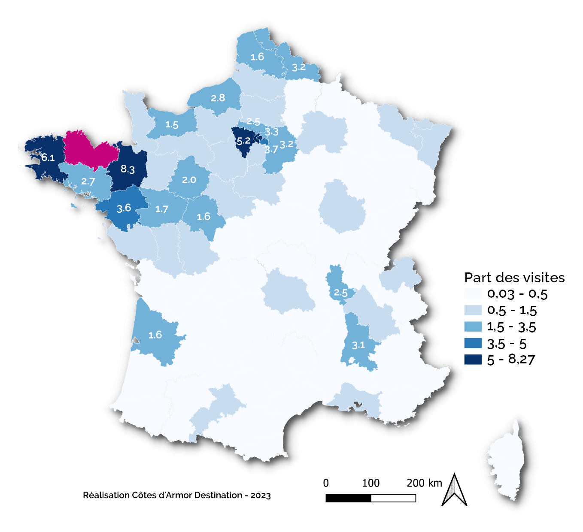
PROVENANCE des visiteurs
ZOOM : Visiteurs français (hors Côtes d’Armor ) – 51 % des visiteurs de l’évènement
15 %
Bretagne
36 %
Île-de-France
Les résidents de la région Ile de France (36 %) était le 2ème public accueilli lors de la venue de la Patrouille de France (derrière les costarmoricains).
On retrouve ensuite les Bretons, les résidents d’Ille-et-Vilaine (8 %
des visites) devant les Finistériens (5 %) et loin devant les Morbihannais.
Ensuite les résidents des Pays de la Loire (8 %) et de l’Auvergne-Rhône-Alpes (7 %)..
Les autres visiteurs français venaient principalement de la façade Manche (Normandie) et
des grandes Villes de France
(Lille, Lyon, Bordeaux…).
8 %
Pays de
la Loire
Par rapport à un week-end habituel, les visiteurs Français (hors 22)
ont progressé de 26 % (soit + 15 000 visites)
SOMMAIRE

Slide 42
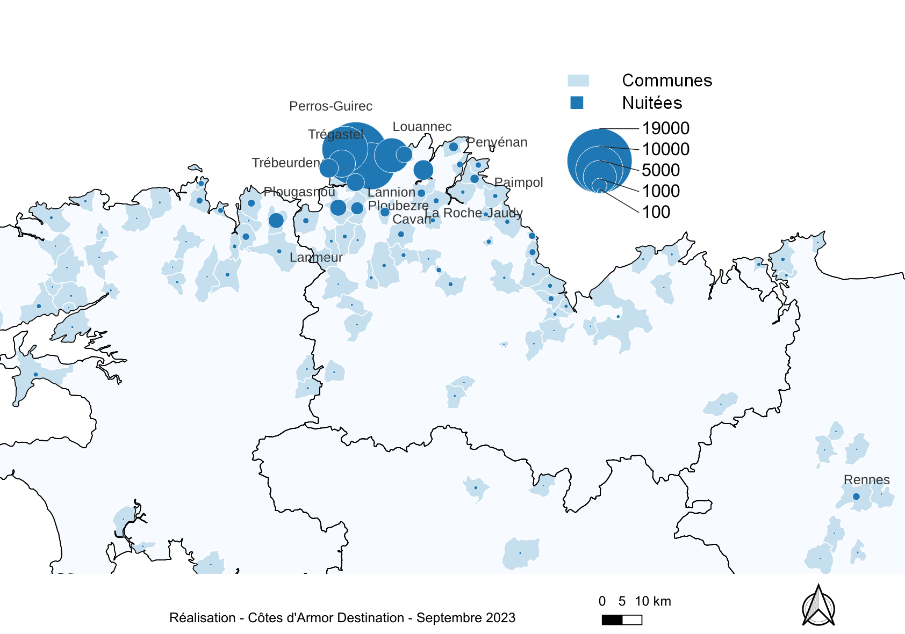
PROVENANCE des visiteurs
ZOOM : Visiteurs français (hors Côtes d’Armor ) – 51 % des visiteurs de l’évènement
Les visiteurs Français (hors résidents des Côtes d’Armor), le soir, après leur venue à la Patrouille de France ont résidé en majorité à Lannion-Trégor (88 %) devant Morlaix Communauté (3,2 %) et Guingamp-Paimpol Agglomération (2,9%)
La commune de Perros-Guirec, représente 28 % des lieux de nuitées devant Louannec (15 %), Trégastel (15 %) et Trévou-Tréguignec (8%).
Lieux de nuitées (soir)
des visiteurs Français (hors 22)
SOMMAIRE

Slide 43

PROVENANCE des visiteurs
ZOOM : Visiteurs étrangers – 16 % des visiteurs de l’évènement
1er
Allemagne
2ème
Italie
90 %
Europe
3ème
Pays-Bas
Parmi les visiteurs étrangers (16 % des visiteurs du périmètre d’étude lors de la Patrouille de France), on retrouve principalement des visiteurs Européens (90 %).
Les nationalités les plus présentes sont le Allemagne, devant l’Italie et les Pays-Bas.
Les fréquences de visites sont de l’ordre de 1,4 visites sur les
2 jours pour les visiteurs étrangers.
Par rapport à un week-end habituel de l’été,
les visiteurs étrangers ont progressé de 14 % (soit + 2 000 visites)
SOMMAIRE

Slide 44
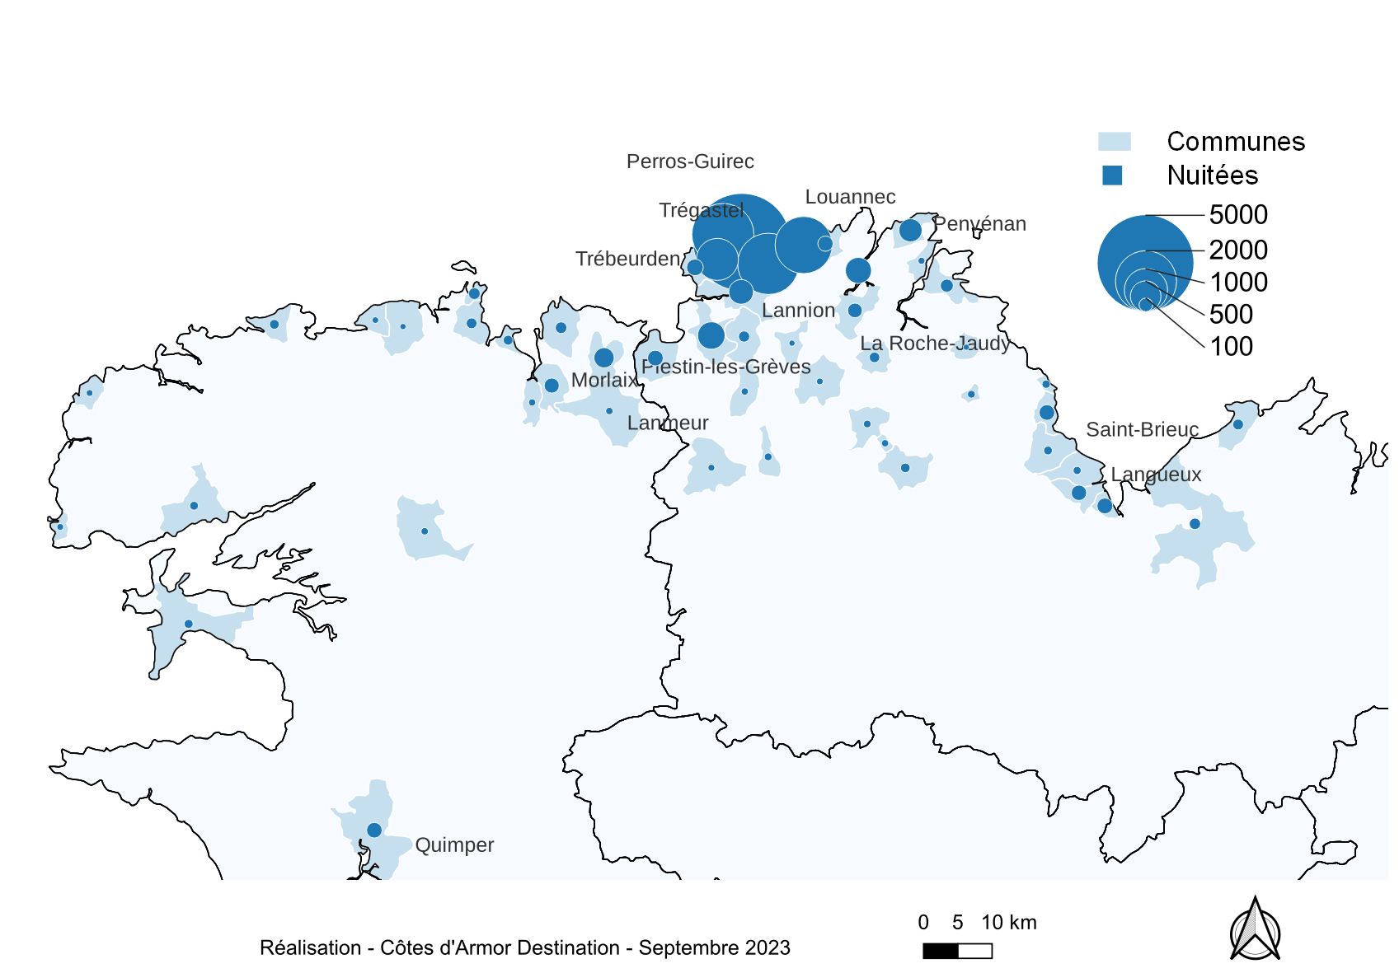
PROVENANCE des visiteurs
ZOOM : Visiteurs étrangers – 16 % des visiteurs de l’évènement
Les visiteurs Etrangers, le soir, après leur venue à la Patrouille de France ont résidé principalement à Lannion-Trégor (85 %) devant Morlaix Communauté (3,2 %) et Saint-Brieuc Armor Agglomération (3,1 %)
La commune de Perros-Guirec représente à elle 31 % des lieux de nuitées devant Trégastel et Louannec (12 % chacun).
Lieux de nuitées (soir)
des visiteurs Etrangers
SOMMAIRE

Slide 45
Tranches d’âge des visiteurs
Répartition des publics
selon les tranches d’âges
Indicateurs basés sur Géolife®, segmentation géo-comportementale mise en place par Orange à partir des données INSEE, de la base client Orange et d’enquête Kantar.
La Patrouille de France attire des publics variés et intergénérationnels.
Pour autant, les parts des visiteurs de 25-34 ans et de 35-44 ans sont très légèrement supérieures à un WE habituel d’été (+ 1 pt).
En prenant l’ensemble des publics de 25-54 ans, ils représentent
1/3 des visiteurs lors de la venue de la Patrouille de France.
Au contraire, les publics de 65 ans et plus représentent 28 %
des personnes présentes lors de l’évènement contre 30 % habituellement sur les WE d’été.
SOMMAIRE

Slide 46
CSP et LIEUX de VIE des visiteurs
Répartition des publics
selon les CSP
Indicateurs basés sur Géolife®, segmentation géo-comportementale mise en place par Orange à partir des données INSEE, de la base client Orange et d’enquête Kantar. Les CSP sont défini selon les zones IRIS de résidence (à l’échelle de quartier pour les villes de plus de 10 000 habitants) catégorisées.
La Patrouille de France attire des publics de toutes classes sociales, on note une présence plus importante que les autres week-ends de l’été d’un public résident sur des territoires aux proportions plus forte de « catégorie populaire », de l’ordre de 17 % contre 12 % sur les autres WE de l’été.
Pour autant la majorité du public viens de territoire de résidence de CSP + ou en croissance.
Répartition des publics
selon les types d’espace
La Patrouille de France attire des publics résidants en territoires ruraux, on note une présence plus importante que les autres week-ends de l’été d’un public résidant dans ces territoires (38 % contre 35 %) devant les publics résidents en territoires périurbains.
SOMMAIRE

Slide 47
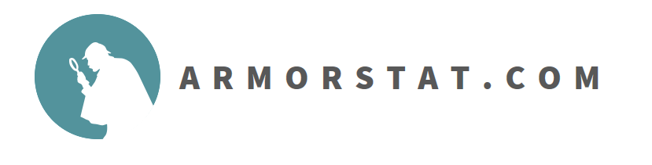




Etudes sur le tourisme
Côtes d’Armor Destination

Slide 48
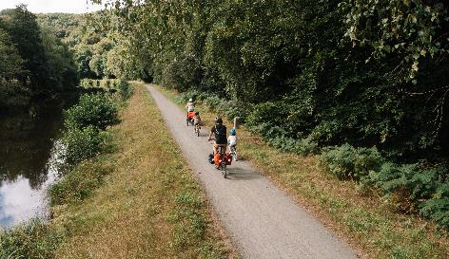
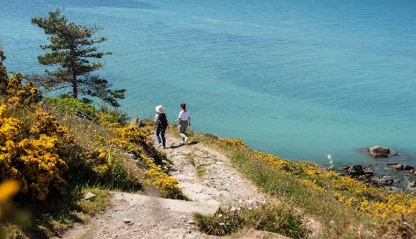
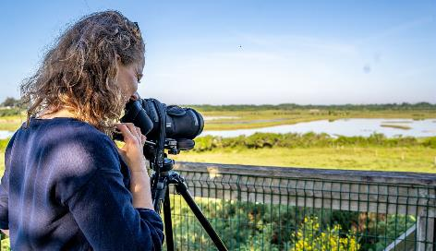
Les cibles
Une photographie panoramique
Les touristes
dont les résidents secondaires
Les excursionnistes
Les habitants
Notes:
Elle permet de réaliser une photographie des clientèles présentes sur le territoire, qu'elles soient touristes, excursionnistes ou locales. La dernière édition datait de 2016. Et beaucoup de choses se sont passées entre 2016 et 2022. Brexit, crise de la COVID-19, guerre en Ukraine, inflation, coût de l'énergie, prise de conscience de l'urgence environnementale... autant d'éléments qui impactent les pratiques du quotidien tout comme celle des vacances. Il était donc urgent de refaire le point.
C'est une enquête structurelle sur laquelle la région, Tourisme Bretagne, ainsi que l'ensemble des acteurs institutionnels et privés vont pouvoir s'appuyer pour actualiser, ajuster leurs stratégies marketing, de communication, de commercialisation... Afin que demain le tourisme proposé en Bretagne soit encore plus en phase avec les attentes et besoins des clientèles mais aussi et surtout avec les valeurs que nous souhaitons porter.

Slide 49
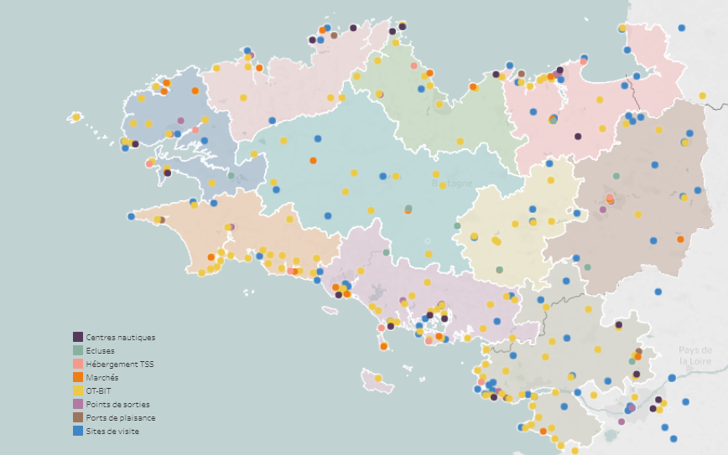
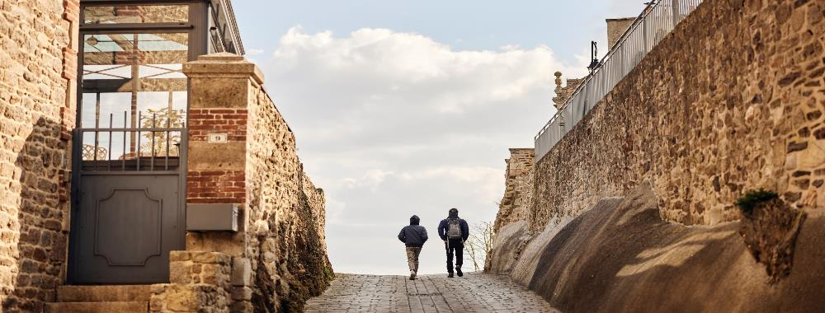

Le dispositif
Une enquête en 2 étapes
  Une enquête en face à face
  76 sites avec la présence d’un enquêteur : Sites de visites ; Marchés ; Points de sortie du territoire
  265 sites partenaires, sans enquêteur : Sites de visite ; Offices de tourisme ; Ports de plaisance ; Centres nautiques, Écluses ; Hébergements du TSS, Aires de camping-car
Une enquête en ligne post séjour
  Profil du visiteur
  Caractéristiques du séjour
  Dépenses
  Satisfaction
Notes:
=> En Bretagne, Loire Atlantique et jusqu'à Granville qui était partenaire
=> Des enquêteurs étaient présents sur 76 sites en Bretagne : des sites de visites, des marchés, des points de sortie du territoire
=> Plus de 250 sites complémentaires été mobilisés, des offices de tourisme, des sites de visites, des écluses, des centres nautiques... Nous les remercions d'ailleurs pour leur implication.
=> Qu'il y ait un enquêteur ou non, dans tous les cas, il s'agissait de récupérer le mail de la personne présente pour l'interroger ultérieurement et ne pas la déranger dans sa visite. Nous avons eu taux de réponse voisin de 50 % et avons ainsi pu collecter 40 000 questionnaires
=> Cette enquête a été complétée par une étude de mesure de la qualité de l'expérience visiteur, l'outil TravelSat, proposé par TCI research, a ainsi été mobilisé en parallèle.

Slide 50




Quelques chiffres
14
76
Un dispositif d’envergure
Vagues d’enquête entre février et décembre 2022
Sites avec enquêteurs
Pour…
85 267
40 000
questionnaires exploités
Emails valides collectés
265
959
Sites partenaires, sans enquêteur
Journées d’enquête
Perros-Guirec : 709 questionnaires

Slide 51

02
Le tourisme en Bretagne
Profil des visiteurs, activités pratiquées, modes d’hébergements, critères de choix…

Slide 52

Le tourisme en Bretagne
  Aujourd'hui, lorsqu'on parle tourisme on pense ...
Fréquentation
Notes:
La Bretagne fait souvent la une des médias pour son attractivité en matière de vacances. Depuis plusieurs années on parle de l'augmentation de la fréquentation touristique en Bretagne. Mais qu'en est-il réellement ? Que représente le secteur du tourisme pour la Bretagne.

Slide 53

Le tourisme en Bretagne
109 millions de nuitées touristiques en 2022
Evolution des nuitées touristiques régionales
Source : BEFT F. Marchand – Flux Vision d’Orange business serivce
Notes:
=> une fréquentation touristique globalement stable en Bretagne depuis ses 20 dernières années

Slide 54
Les visiteurs de la Bretagne en 2022
Touristes et excursionnistes présents simultanément
Nombre d’excursions en 2022
Nombre de nuitées touristiques en 2022
Pic du 14 juillet
Pic du 15 août
Ascension
Week-end Pascal
Pendant les vacances scolaires des zones A et B en 2022
Pentecôte
Toussaint
Noël
11 novembre
Source : Flux Vision d’Orange business service
Notes:
différence entre tourisme et excursionnisme
une augmentation de l'excursionnisme liée à la fois à l'augmentation de la population de la Bretagne et des régions limitrophes, et à un besoin accru de liberté, de pauses de déconnexion

Slide 55


La saisonnalité de la fréquentation en 2022
En Bretagne
Les séjours des touristes
41 %
des nuitées en cœur de saison
(29 % des séjours)
% nuitées
% séjours
Source : Flux Vision d’Orange business service
Nombre de nuitées touristiques en Bretagne en 2022

Slide 56


La durée des séjours en 2022
En Bretagne
Les séjours des touristes
Court séjour
1 semaine
6,3
40 %
2 semaines
4,1
jours en moyenne
courts séjours
+ 2 semaines
jours en moyenne
Source : Flux Vision d’Orange business service / Reflet 2022
Nombre de nuitées touristiques en Bretagne en 2022

Slide 57

Le tourisme en Bretagne
  Aujourd'hui,
  lorsqu'on parle tourisme
  on pense ...
Clientèles

Slide 58



D’où viennent les touristes séjournant en Bretagne ?
Les clientèles de proximité bien présentes
En Bretagne
1%
98%
1%
79 %
Nuitées étrangères
0%
des nuitées françaises
Nuitées françaises
Source : Reflet 2022 / Tourisme Bretagne / Terrain d’enquête : Symétrise – Traitement et analyse : Tourisme Bretagne
Normandie 9%
Bretagne 20%
30%
16 %
25%
Belgique
Région Parisienne
des nuitées françaises réalisées par des Bretons
42%
Région Parisienne
45%
12%
Nord Ouest
Nord Ouest
12%
Nord Est
Nord Est
Pays de la Loire 8%
5%
12%
5%
14%
Sud Est
Sud Ouest
Sud Est
Sud Ouest
Allemagne (28 %)
Royaume Uni (20 %)
Belgique (11 %)
Notes:
+ masques ppt instit
+ banque images en ligne infographies

Slide 59




A quoi ressemblent-ils ?
En Bretagne
Familles 42 %
Couples 42 %
Primo visiteurs 31 %
de la Bretagne
2,6 personnes en moyenne
43 %
De familles
Age moyen : 45,5 ans
Source : Reflet 2022 / Tourisme Bretagne / Terrain d’enquête : Symétrise – Traitement et analyse : Tourisme Bretagne
41,1 ans
Actifs : 71 %
Age moyen des touristes en Bretagne
Perros
32 %
Bretagne
Bretagne
La part de primo-visiteurs de la Bretagne

Slide 60

Le tourisme en Bretagne
  Aujourd'hui, lorsqu'on
  parle tourisme on pense ...
Territoires

Slide 61


Départements, destinations…
28%
22%
8%
8%
7%
15%
4%
Source : Reflet 2022 / Tourisme Bretagne / Terrain d’enquête : Symétrise – Traitement et analyse : Tourisme Bretagne
21%
29%
12%
2%
8%
21%
14%

Slide 62


Communes…
1%
Des nuitées régionales
Source : Reflet 2022 / Tourisme Bretagne / Terrain d’enquête : Symétrise – Traitement et analyse : Tourisme Bretagne

Slide 63
Sites de visite…
Source : Reflet 2022 / Tourisme Bretagne / Terrain d’enquête : Symétrise – Traitement et analyse : Tourisme Bretagne

Slide 64

Le tourisme en Bretagne
  Aujourd'hui,
  lorsqu'on parle tourisme
  on pense ...
Expériences

Slide 65
Les modes d’hébergement privilégiés…
Modes d’hébergement
86 %
des nuitées en hébergement marchand
Source : Reflet 2022 / Tourisme Bretagne / Terrain d’enquête : Symétrise – Traitement et analyse : Tourisme Bretagne
(62 % en Bretagne)
Bretagne

Slide 66



Les activités pratiquées…
Loisirs
Visites
Sports
Promenade, balade à pied
Villes, villages
chemins rando voies cyclables
Restaurants
Sites et d’espaces naturels
Randonnée pédestre
Plage, baignade
Châteaux, sites historiques
Vélo de route
Découverte des spécialités locales
Musées, expositions
Course à pied, trail
Café, bar
Parcs et jardins
VTT
Source : Reflet 2022 / Tourisme Bretagne / Terrain d’enquête : Symétrise – Traitement et analyse : Tourisme Bretagne
Marchés
Découvertes des îles
Activités nautiques traditionnelles
Shopping
Balade en mer
Equitation
Promenade à vélo
Caves, brasseries, cidreries
Golf
Aquarium, zoo, parc animalier
Art contemporain
Activités nautiques glisse
Piscine, centre aquatique
Croisières fluviales
Activités à sensations fortes
Entretien, jardinage
Entreprises, sites techniques
Activités nautiques motorisées
Festival, concert, théâtre
Parcs de loisirs, d’attraction, accrobranche
Foire, brocante
Bretagne
Notes:
+ promenade
+ plage
+ centre aquatique
Shopping
+resto => notamment crêperie

Slide 67



Les resto’ fréquentés…
68 %
Fréquentent les restaurants
Crêperies
Source : Reflet 2022 / Tourisme Bretagne / Terrain d’enquête : Symétrise – Traitement et analyse : Tourisme Bretagne
Restaurants traditionnels, brasseries
Restaurants gastronomiques, étoilées
Pizzéria, grill
Fast Food

Slide 68

La satisfaction des visiteurs
8,8/10
Satisfaction globale
% extrêmement satisfaits
(9 ou 10 / 10)
Satisfaction moyenne
/ 10
8,6
8,6
8,5
8,5
8,5
8,5
8,6
8,6
8,4
8,4
8,4
Source : Reflet 2022 / Tourisme Bretagne / Terrain d’enquête : Symétrise – Traitement et analyse : Tourisme Bretagne
8,4
8,0
8,1
8,1
8,1
8,1
8,2
8,0
8,0
7,7
7,8
7,8
7,9
7,3
7,2
7,3
7,4
7,7
Bretagne
7,7

Slide 69

Le tourisme en Bretagne
  Aujourd'hui,
  lorsqu'on parle tourisme on pense ...
Digitalisation

Slide 70




Avant le départ…
En Bretagne
Recherches sur Internet
70 %
Sites internet dédiés aux voyages
Séjours préparés
68 %
Recommandations de l’entourage
Guides touristiques
Source : Reflet 2022 / Tourisme Bretagne / Terrain d’enquête : Symétrise – Traitement et analyse : Tourisme Bretagne
Des séjours sont préparés
Brochures, flyers, magazines
67 %
Contact d’un office de tourisme
Recherches sur Internet
Vidéos de la destination
Réseaux sociaux
7 %
Contact OT avant séjour

Slide 71






Pour la réservation…
Réservation
69 %
des séjours marchands
des réservations par Internet
Airbnb
(27% VS 27% en Bretagne)
Site de l’hébergeur (25% VS 22%)
Booking
(20% VS 25%)
Gîtes de France
(6% VS 7%)
Abritel
5% VS 4%)
60
En Bretagne
Réservation
Internet
Délai
Jours en moyenne
avant le séjour
96%
70%
57 jours

Slide 72
Comme critère de choix
Source : Reflet 2022 / Tourisme Bretagne / Terrain d’enquête : Symétrise – Traitement et analyse : Tourisme Bretagne
Bretagne

Slide 73


Sur place…
80%
Organisent leurs activités sur place
Source : Reflet 2022 / Tourisme Bretagne / Terrain d’enquête : Symétrise – Traitement et analyse : Tourisme Bretagne
Internet
Visite à l’office du tourisme
Entourage, amis
En Bretagne
Guides touristiques
Préparation
Internet
Office de tourisme
Hébergeurs, commerçants
80%
58%
31%
Avis clients

Slide 74

Le tourisme en Bretagne
  Aujourd'hui,
  lorsqu'on parle tourisme
  on pense ...
Environnement

Slide 75


Les critères de choix de la Bretagne…
La nature et les paysages, le littoral
La découverte d’un nouvel endroit
Le patrimoine culturel et historique
Les attaches à la région
Les plages
La proximité du lieu de séjour
Le climat
Source : Reflet 2022 / Tourisme Bretagne / Terrain d’enquête : Symétrise – Traitement et analyse : Tourisme Bretagne
La gastronomie
L’opportunité d’un hébergement gratuit
La moindre concentration touristique
La diversité des activités proposées
La présence d’un événement, festival
Par habitude
Les activités nautiques
Bretagne

Slide 76




Les modes de transports utilisés pour se rendre sur le lieu de séjour
En Bretagne
91 %
Venus par la route
94%
Source : Reflet 2022 / Tourisme Bretagne / Terrain d’enquête : Symétrise – Traitement et analyse : Tourisme Bretagne
8 %
3 %
3 %
10 %
Venus en train
Route
Train
Bateau, Ferry
Avion
5 %
Venus en Avion

Slide 77




Les modes de transports utilisés au cours du séjour
En Bretagne
Jamais
Une seule fois au cours du séjour
Plusieurs fois au cours du séjour
Tous les jours
43 %
N’utilisent pas leur voiture tous les jours
Source : Reflet 2022 / Tourisme Bretagne / Terrain d’enquête : Symétrise – Traitement et analyse : Tourisme Bretagne
Véhicule motorisé
Transport collectif
Marche / Vélo
Train
49 %
55 %
48 %
N’utilisent pas la voiture tous les jours
Marchent ou font du vélo tous les jours
Marchent ou font du vélo tous les jours

Slide 78



Le comportement responsable au cours du séjour
En Bretagne
8,4/10
propreté des lieux publics
Vous avez eu un comportement respectueux des sites
86 %
Vous avez pratiqué le tri sélectif
Agissent pour diminuer l’impact de son séjour sur l’environnement
Vous avez ramassé vos déchets lors de vos déplacements
Source : Reflet 2022 / Tourisme Bretagne / Terrain d’enquête : Symétrise – Traitement et analyse : Tourisme Bretagne
Vous avez consommé responsable et/ou local
Vous avez privilégié des modes de transport doux
88 %
Agissent pour diminuer l’impact de son séjour sur l’environnement
Vous avez limité votre consommation d’énergie
36 %
Vous avez utilisé les transports collectifs
Limitent leur consommation d’eau et d’énergie
Vous avez opté pour un hébergement éco labellisé

Slide 79
Comme critère de choix de l’hébergement
Source : Reflet 2022 / Tourisme Bretagne / Terrain d’enquête : Symétrise – Traitement et analyse : Tourisme Bretagne
Bretagne

Slide 80

Le tourisme en Bretagne
  Aujourd'hui,
  lorsqu'on parle tourisme
  on pense ...
Économie

Slide 81







La consommation touristique
75,1
jour/personne pour les touristes
Les dépenses réalisées par les touristes en séjour dans la région
Hébergement
Restauration et Alimentation
Transport et Déplacements
Visites et loisirs
Source : Reflet 2022 / Tourisme Bretagne / Terrain d’enquête : Symétrise – Traitement et analyse : Tourisme Bretagne
Autres
793
/ séjour en moyenne
En Bretagne
Dépense individuelle journalière
% hébergement
Budget moyen
53,5 €
36%
1 100 €

Slide 82






Les indicateurs clés
244 000 touristes
1,0 million
Source : Reflet 2022 / Tourisme Bretagne / Terrain d’enquête : Symétrise – Traitement et analyse : Tourisme Bretagne
En Bretagne
Touristes
Nuitées
Consommation
17 millions
110 millions
5,8 milliards
75 millions

Slide 83

Le tourisme en Bretagne
  Aujourd'hui,
  lorsqu'on parle tourisme
  on pense ...
Excursionnisme

Slide 84




L’excursionnisme
68 millions
+10% /2021
+17% /2019
2 milliards

Slide 85

Les excursions réalisées en Bretagne
Météo facteur déclencheur de 53 % des excursions
Organisée moins d’une semaine avant le jour J :
70 %
L’envie de sortir de chez soi
Une météo favorable
Une proposition, une invitation ou la venue d’un proche
Rien de particulier
1ère fois sur le lieu : 33 %
Plusieurs fois / an : 38 %
La programmation d’un événement, d’une manifestation
La réception d’une invitation du site
1 excursion sur 2 préparée
Internet
½ journée ou moins :
72 %
Recommandation de l’entourage
Par la route :
90 %
Brochure
Offices de tourisme

Slide 86

Les activités pratiquées au cours des excursions

Slide 87
Des excursionnistes satisfaits de leurs visites, balades
8,6/10
Satisfaction globale

Slide 88

Le tourisme en Bretagne
  Aujourd'hui, lorsqu'on
  parle tourisme on pense ...
Cohabitation

Slide 89


Les Bretons, aussi des acteurs du tourisme
91 %
des Bretons accueillent au moins une fois par an de la famille, des amis vivant hors Bretagne
86 %
des Bretons accueillent au moins une fois par an de la famille, des amis vivant en Bretagne

Slide 90
Les Bretons, consommateurs du territoire
Les pratiques des Bretons en Bretagne…
  Les Bretons consomment tout au long de l’année leur région, fréquentant souvent les mêmes lieux touristiques que les touristes.

Slide 91
La perception du tourisme par les Bretons
Des Bretons conscients des bénéfices du tourisme, mais aussi de ses limites
70 %
  Une vision très positive des impacts du tourisme pour notre région
des Bretons satisfaits voire très satisfaits du développement du tourisme dans leur zone de résidence
Impact positif
Type d’impacts du tourisme
Pas d'impact
Impact négatif
  Un score globalement stable dans l’année,
  à quelques exceptions près

Slide 92

Le tourisme en Bretagne
  Aujourd'hui, lorsqu'on
  parle tourisme on pense ...
Résidents secondaires

Slide 93



Les résidences secondaires
234 000
Résidences secondaires en Bretagne
89 % des propriétaires de résidence secondaire accueillent de la famille, des amis dans leur résidence
9 % des propriétaires de résidence secondaire louent leur résidence (régulièrement (3 %) ou ponctuellement – (6 %))
Capacité moyenne : 7,1 couchages
53 % en sont propriétaire depuis plus de 10 ans
12 %
Du parc résidentiel breton, un chiffre stable

Slide 94



Les résidents secondaires en Bretagne
13 %
13,2 €
6 000 €
Des nuitées annuelles
14,5 millions de nuitées
Par jour et par personne
193 millions d’€ de consommation touristique / an
De dépense / an en matière de rénovation, réparation
1 milliard d’€

Slide 95

Une occupation tout au long de l’année
92,8
10,5
=
103,3
Nuits d’occupation personnelle
Nuits de location en moyenne (45 pour ceux louant)
Nuits d’occupation

Slide 96
Vision positive du tourisme par les résidents secondaires
En tant que résident secondaire en Bretagne…
Vous êtes fier que la Bretagne soit reconnue comme une destination touristique
Plus de 9 résidents secondaires sur 10 soutiennent la promotion du tourisme à l’échelle régionale.
Vous pensez que la population bénéficie du tourisme
Vous soutenez la promotion du tourisme à l’échelle régionale
Vous soutenez la promotion du tourisme à l’échelle locale
Vous vous sentez concerné par le tourisme
Vous souhaitez être impliqué dans les décisions liées au développement touristique
Vous trouvez que les richesses générées par le tourisme sont bien réparties sur le territoire
Vous souhaitez participer à l’accueil des visiteurs

Slide 97


Tourisme Bretagne
1C, 1D avenue de Belle Fontaine
CS 71 777
35517 Cesson-Sevigné Cedex, France
Tél. +33 (0)2 99 28 44 30
tourismebretagne.com
pro.tourismebretagne.bzh

